Slide 1
Configuración y Gestión con el Server Manager
José Parada Gimeno
ITPro Evangelist
jparada@microsoft.com

Slide 2
Agenda
Perspectiva Histórica
Mejoras en Windows Server 2008
Server Manager & SML

Slide 3
Windows Server 2003 La instalación, fortificación y la gestión de los diferentes roles estaba dispersa entre varias herramientas y consolas
Instalación de Windows Server 2003
Actualizaciones de Seguridad
Administre su Servidor
Asistente para Configurar su Servidor
Añadir/Quitar Componentes de Windows
Administrar el Servidor
Asistente para la configuración de Seguridad (SCW)

Slide 4
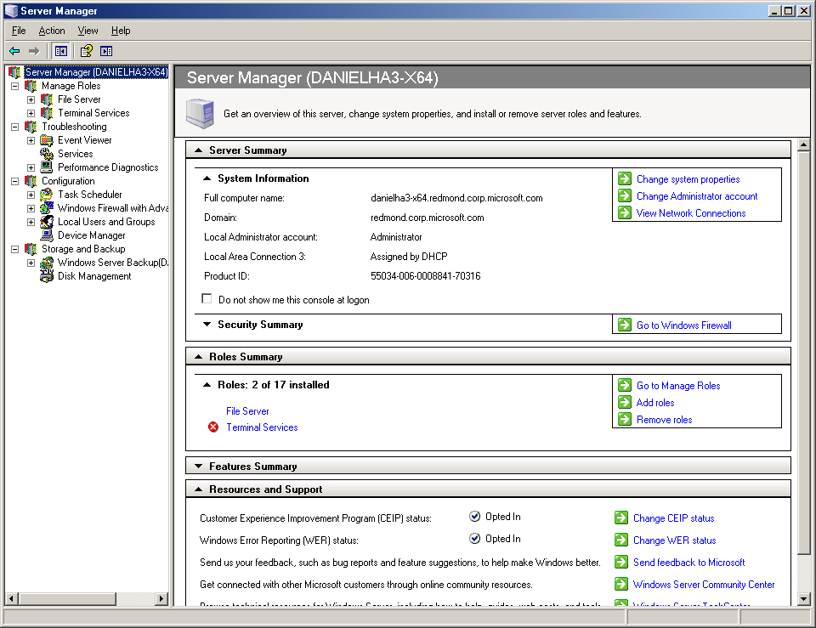
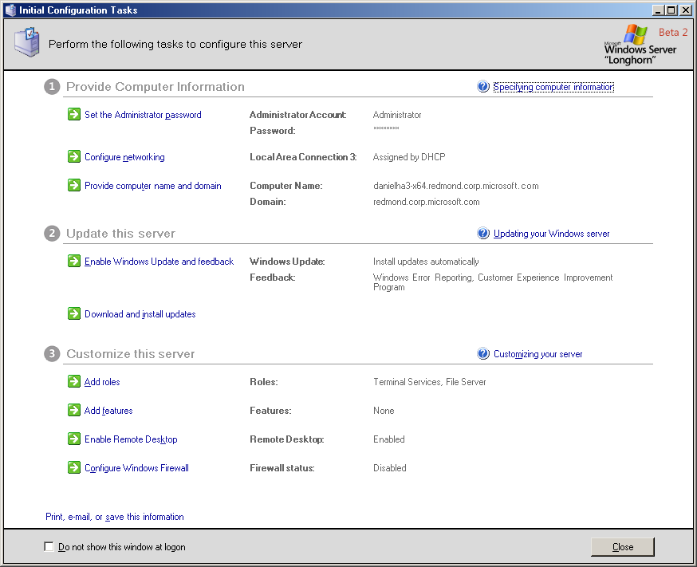
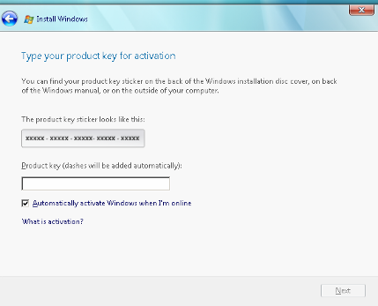
Administrar Windows Server 2008
Administrador del Servidor
Configuración Inicial
Instalación del Producto

Slide 5
Proceso de Instalación
Configuración Inicial

Slide 6
Server Manager Experiencia unificada para añadir, configurar y gestionar roles
Tareas iniciales de Configuración
Expone las tareas necesarias para completar la instalación y conseguir que el Servidor este operacional
Experiencia única para configurar el Servidor
Guía al usuario para añadir y quitar roles y funcionalidades de manera segura
Portal para una Gestión continua
Muestra el estado del servidor, expone las tareas de gestión clave, y guía al usuario hacia las herramientas avanzadas.
Automatización desde la línea de Comando
Proporciona una línea de comando para automatizar y scriptar instalaciones

Slide 7
Roles de Servidor
Web Server
IIS Management Tools
Server Side Includes
FTP Server
ASP
CGI
Los roles estan securizados por defecto
Notes:
7

Slide 8
Funcionalidades
Backup
Asistencia Remota
Failover Cluster
Notes:
8

Slide 9
Asistentes de Server Manager
Porque son importantes los asistentes
Que funciona de diferente manera
Usar el asistente para añadir roles
Notes:
9

Slide 10
Server Manager

Slide 11
Servermanagercmd
Línea de comando del Server Manager
Se ejecuta desde CMD tradicional o desde la Power Shell.
Sirve para:
Listar la configuración de un equipo
Salvar la configuración de un equipo
Duplicar la configuración de un equipo
Automatizar instalaciones
Dejar contentos a los “amantes” de la línea de comando
Etc…

Slide 12
Opciones de Servermanagercmd
-Query :Muestra un listado de todos los roles, roles de servicio y funcionalidades disponibles
-Install : Instala el role, el servicio para el role o la funcionalidad en el equipo
-Remove : Desinstala el role, servicio para el role o la funcionalidad en el equipo
-Whatif :Muestra las operaciones a realizar en el equipo

Slide 13
ServerManagerCMD

Slide 14
Server Manager & SML SML model = IT system blueprint
Service Modeling Language (SML) proporciona un conjunto rico de construcciones para modelar sistemas complejos de TI.
Server Manager esta construido sobre SML y utiliza los modelos SML para definir los roles y funcionalidades
SML captura información sobre el sistema
Estructura del sistema
Objetos y relaciones
Prerrequisitos y restricciones
Configuración deseada
Configuraciones por defecto, mejores practicas y recomendaciones.
La infraestructura SML se encarga de la instalación y configuración de roles y funcionalidades

Slide 15
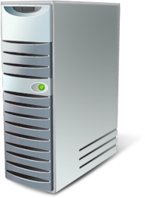
Gestión basada en un Modelo
Server Manager + SML
Administrator de Sistemas
Sistema Real
Modelo SML
1. Petición de Cambio
2. Valida la Petición de Cambio
4. Efectua Cambios
3. Actualiza el modelo

Slide 16
SML en Accion
Instalación
Configuración
Terminal Services
DHCP
Windows SharePoint Services
TS Gateway
TS Licensing
Should have
activated scopes
Should be
authorized in AD
Windows Internal Database
Web
Server
(IIS)
Should have a
static IP address

Slide 17
Dependencias de SharePoint
<!-- SharePoint install dependencies -->
<xs:sequence>
<xs:element ref=“tns:StaticContent” />
<xs:element ref=“tns:DefaultDocument” />
<xs:element ref=“tns:DirectoryBrowse” />
<xs:element ref=“tns:AspNetPages” />
<xs:element ref=“tns:HttpLogging” />
<xs:element ref=“tns:LoggingTools” />
<xs:element ref=“tns:RequestMonitor” />
<xs:element ref=“tns:Tracing” />
<xs:element ref=“tns:NetFramework” />
<xs:element ref=“tns:WindowsInternalDatabase” />
...
</xs:sequence>

Slide 18
Propiedades de Ambito DHCP
<!-- Scope settings -->
<xs:sequence>
<xs:element name=“ScopeName” type=“xs:string” />
<xs:element name=“IsActive” type=“xs:boolean” />
<xs:element ref=“tns:ScopeAddressRange” />
<xs:element ref=“tns:SubnetMask” />
<xs:element name=“LeaseDuration” type=“xs:int”/>
<xs:element ref=“tns:Gateway” minOccurs=“0”/>
</xs:sequence>
<cmn:InitialValueInfo>
<tns:DhcpScope>
<tns:IsActive>true</tns:IsActive>
</tns:DhcpScope>
</cmn:InitialValueInfo>

Slide 19
Servicios de TS Gateway
<win:Services>
<win:Service>
<win:ShortName>TSGateway</win:ShortName>
<win:MustBeStarted>true</win:MustBeStarted>
</win:Service>
<win:Service>
<win:ShortName>W3svc</win:ShortName>
<win:MustBeStarted>true</win:MustBeStarted>
</win:Service>
<win:Service>
<win:ShortName>IAS</win:ShortName>
<win:MustBeStarted>true</win:MustBeStarted>
</win:Service>
...
</win:Services>

Slide 20
Recursos Presenciales-Hands on Labs http://www.microsoft.com/spain/seminarios/hol.mspx
Microsoft Windows Server 2008. Administración
Microsoft Windows Server 2008. Active Directory
Microsoft Windows Server 2008. Internet Information Server 7.0
Microsoft Windows Vista. Business Desktop Deployment

Slide 21
Recursos Virtuales-Virtual Labs http://technet.microsoft.com/en-us/windowsserver/2008/bb512925.aspx
Managing Windows Server 2008 and Windows Vista using Group Policy
Managing Windows Vista and Windows Server 2008 Network Bandwidth with Policy-based Quality of Service
Windows Server 2008 Beta 3 Server Core
Windows Server 2008 Beta 3 Server Manager
Centralized Application Access with Windows Server 2008 Beta 3
Deployment Services (WDS) in Windows Server 2008 Beta 3
Fine Grained Password Settings in Windows Server 2008 Beta 3
Managing Network Security Using Windows Firewall with Advanced Security Beta 3
Windows Server 2008 Enterprise Failover Clustering
Managing TS Gateway and RemoteApps in Windows Server 2008 Beta 3
Managing Windows Server 2008 Using New Management Technologies Beta 3
Network Access Protection with IPSec Enforcement
Using APPCMD Command Line or UI with IIS 7 in Windows Server 2008 Beta 3
Using PowerShell in Windows Server 2008 Beta 3

Slide 22
Recursos TechNet
TechCenter de Windows Server 2008
http://www.microsoft.com/spain/technet/prodtechnol/windowsserver/2008/default.mspx
Próximos webcasts en vivo
http://www.microsoft.com/spain/technet/jornadas/default.mspx
Webcasts grabados sobre Windows Server
http://www.microsoft.com/spain/technet/jornadas/webcasts/webcasts_ant.aspx?id=1
Webcasts grabados otras tecnologías Microsoft
http://www.microsoft.com/spain/technet/jornadas/webcasts/webcasts_ant.aspx
Foros técnicos
http://forums.microsoft.com/technet-es/default.aspx?siteid=30

Slide 23
Recursos TechNet
Registrarse a la newsletter TechNet Flash
http://www.microsoft.com/spain/technet/boletines/default.mspx
Obtenga una Suscripción TechNet Plus
http://technet.microsoft.com/es-es/subscriptions/default.aspx

